Slide 1



МОУ «Езвинская СОШ имени С.Д.Конюхова»
Азбука,
спасибо тебе!
Автор: учитель начальных классов
Гашева Ксения Юрьевна

Slide 2


Конверт
№1

Slide 3






Найди лишнюю букву

Slide 4






Найди лишнюю букву

Slide 5




Найди лишнюю букву

Slide 6

Угадай букву
Эта буква широка
и
похожа на жука.

Slide 7

В этой букве нет угла -
до того она кругла.
До того она кругла –
укатиться бы могла.

Slide 8

С этой буквой на носу
филин прячется в лесу.

Slide 9
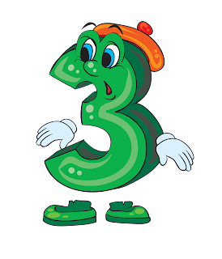
На эту букву посмотри –
она совсем как цифра 3

Slide 10

Палочка и палочка,
между ними галочка.
И понятно сразу всем:
получилась буква ...

Slide 11
Конверт
№2

Slide 12
Собери слова
Составь схему слов

Slide 13
Конверт
№3

Slide 14

Угадай сказочного героя
Многим долго неизвестный,
Стал он каждому знаком.
Всем по сказке интересной
Мальчик луковка знаком.
Очень просто и не длинно
Он зовётся …

Slide 15

Угадай сказочного героя
Всех на свете он добрей,
Лечит он больных зверей,
И однажды бегемота
Вытащил он из болота.
Он известен, знаменит,
Это доктор …

Slide 16
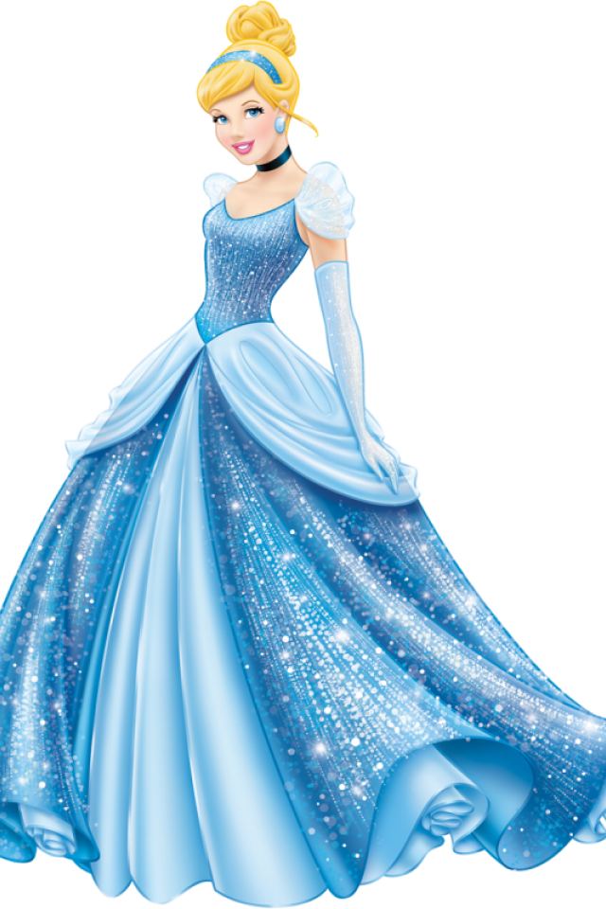
Угадай сказочного героя
Я на балу никогда не бывала,
Чистила, мыла, варила и пряла.
Когда же случилось попасть мне на бал
То голову принц от любви потерял.
А я башмачок потеряла тогда же.
Кто это такая? Кто тут подскажет?

Slide 17

Угадай сказочного героя
Работать умела красиво и ловко
В деле любом проявляла сноровку.
Хлеба пекла и скатерти ткала,
Шила рубашки, узор вышивала,
Лебедью белой в танце плыла..
Кто мастерица эта была?

Slide 18


Разгадайте ребусы

Slide 19


Slide 20



Slide 21

МОУ «Езвинская СОШ имени С.Д.Конюхова»

Slide 22

МОУ «Езвинская СОШ имени С.Д.Конюхова»

Slide 23
МОУ «Езвинская СОШ имени С.Д.Конюхова»
Спасибо за
участие!

